Slide 1










2023年 12月1日発行 発行者：宮崎市権現地域子育て支援センター
12月・1月号
NO 98
ぴっぴつうしん
運営：NPO法人ドロップインセンター
イベントのお知らせ
※要予約の講座のお申込みは1ヶ月前からです。
なお講座によっては材料費がかかります。
講座の時間帯はご予約の方のみの利用です。
・ママとシニアの交流講座「足育」 12月6日（水） 10:00～11:00
講師：森 麻実氏 ※要予約10組
・助産師さんの子育て相談 12月13日（水）10:30～11:30
講師：白池 晶助産師 ※個人相談のみ要予約
・親子講座「親子でXmasコンサート」 12月20日（水） 10:00～11:00
講師 :中武紋子氏＆愉快な仲間たち ※要予約10組
※12月２８日（木）大掃除の為終日閉館とします。
12月
1月
・ママとシニアの交流講座「陶芸教室」 1月24日（水）10:00～11:30
講師：横山満子氏 ★手形／足形★ ※要予約5組 材料費 1300円
・親子講座「パパも遊ぼう」 1月28日（日）10:00～11:00
講師：押川敦志氏 ※要予約10組
★読み聞かせの日
・毎日 午後 2:45～
★読み聞かせ～音楽とともに～
・12月1日（金）1月6日（金）
★工作の日
・1月12日（木）9:30～11:30
※すべて自由参加
※ママとシニアの交流講座は、子育て中の親とその祖父母や近隣にいらっしゃるシニア世代の方たちとの異世代間交流をしてもらう為の講座です。是非、お知り合いのシニア世代の方を誘ってお楽しみください。
～子育て支援センターは未就学児と保護者、妊婦さんが無料で利用出来る施設です～

Slide 2

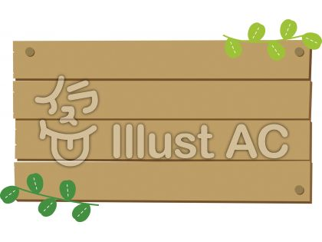
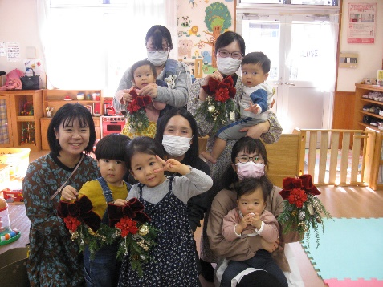

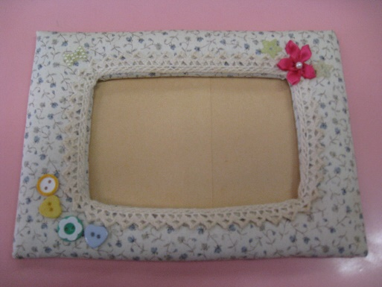
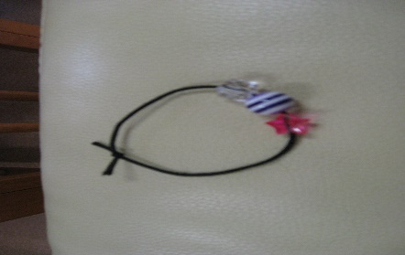


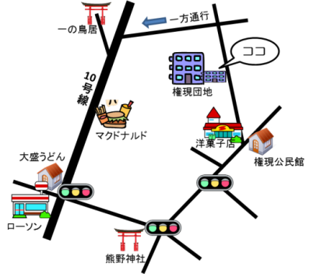
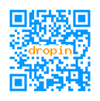


講座の様子
～ママとシニア・Xmasリース作り～
もうすぐクリスマスです。とても素敵な
リース作りをしました。手作りのリースで
楽しいクリスマスをお過ごしください♡
～ママとシニア・フォトフレーム作り～
手作りの写真入れを作りました。ボタンや小花を付けて可愛く出来上がりました。
～おとなご飯から取り分けられる～
※じゃがいもと玉ねぎのおかか煮
🥄材料（二人分）
・じゃがいも 3個
・だし汁 ひたひた
・酒 大さじ2
・しょうゆ 少々
🥄作り方
①じゃがいもは皮をむき半分に切る。
玉ねぎがくし切り。
②鍋に玉ねぎを入れ、だし汁をひたひたに加え中火。
③玉ねぎが透き通ったら、じゃがいもと酒を加え煮る。
④柔らかく煮たら火を止めしょうゆを加えかつお節を
ふる。
※お試し期：ペースト状・もぐもぐ期：きざむ
完了期そのままで○
～今月の工作～
ヘアゴム
宮崎市権現地域子育て支援センター
宮崎市江平東１丁目6番43号 市営住宅権現団地内
tel/fax 0985-29-0980
開館時間：９:00～1５:00
（火・土曜日・祝日・年末年始はお休み：12/29～1/3）
駐車場：１５台
※インスタグラム「miyadropin」で載せています。
ドロップイン
センターHP
宮崎市子育てナビ
権現地域子育て支援センターは宮崎市の指定管理を受け「NPO法人ドロップインセンター」が運営しています。

